Slide 1
Trabajo grupal
Juan José Naranjo, Sergio Cardona, Santiago arias, Cristian Andrés Penagos.

Slide 2

El temperamento

Slide 3

la mentira

Slide 4

Responsabilidad

Slide 5
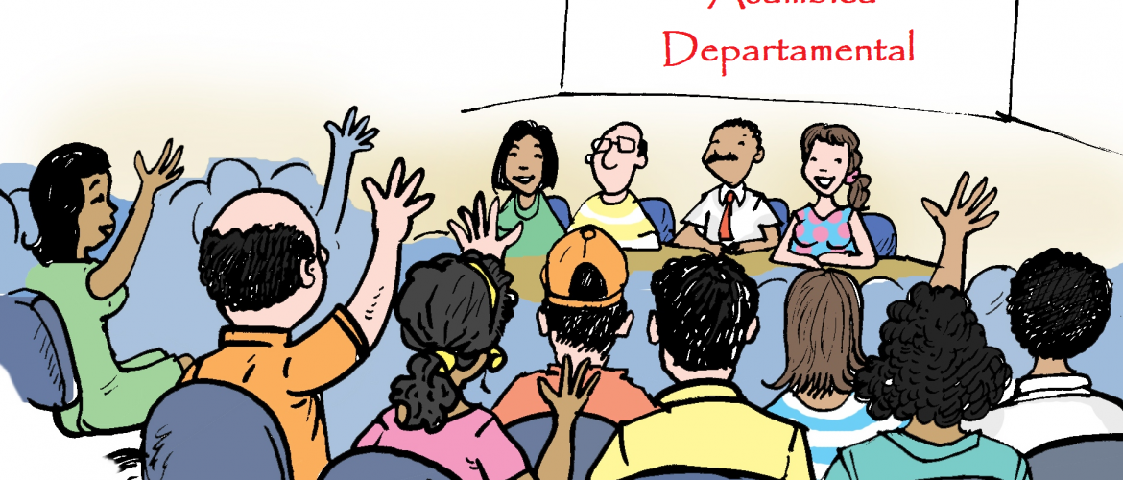
Participación

Slide 6
temperamento
Este punto en el aspecto laboral es muy importante saber manejarlo, por que por ejemplo en una empresa trabajan muchas personas y todas tienen un temperamento difrente, y si no lo saben controlar pueden empezar a chocar los unos con los otros y no lograr un ambiente sano de trabajo y pueden ser despedidos, por eso es muy importante controlar el temperamento

Slide 7
mentira
Este punto en el aspecto laboral algunas veces nos puede ayudar y salvarnos de algún problema en la empresa, ya que si decimos alguna mentira puede ser valida en muchas ocasiones ya que mentir no es del todo malo Pero la mentira no siempre es buena, esta bien en un punto donde no sea un caso tan grave, porque si la mentira es muy profunda nos podría ocasionar problemas en la empresa o el trabajo

Slide 8
responsabilidad
La responsabilidad puede ayudar a conseguir nuestros objetivos y metas en cualquier ámbito de nuestra vida. En el campo laboral nos ayuda a ser más autónomos, a tomar mejores decisiones y asumir las consecuencias de nuestros actos y es muy importante que tengamos este valor muy presente ya que este es uno de los factores claves para ser una persona profesional.

Slide 9
participación
este punto en el mundo laboral es mas importante para hacerse conocer y dar nuestros puntos de vista, ya que es muy duro trabajar con alguien que se reserve todo lo que piensa, no aporta nada al equipo y hace solo lo que le corresponde sin querer mejorar o superarse a si mismo

